Slide 1

信用卡盜刷預測

Slide 2
信用卡詐欺預測-分析流程
錯誤分析
探索資料分析(EDA)
資料前處理
特徵工程
模型建立
結果預測
創造新特徵

Slide 3
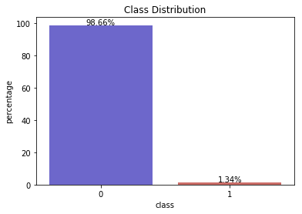
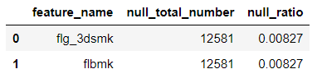
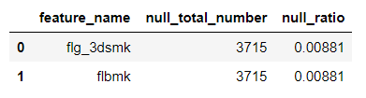
資料基本統計分析
訓練資料集
測試資料集
屬於二分類類別不平衡的情況
只有兩個特徵flbmk和flg_3dsmk有遺失值

Slide 4
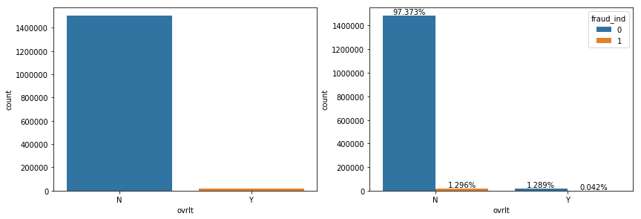
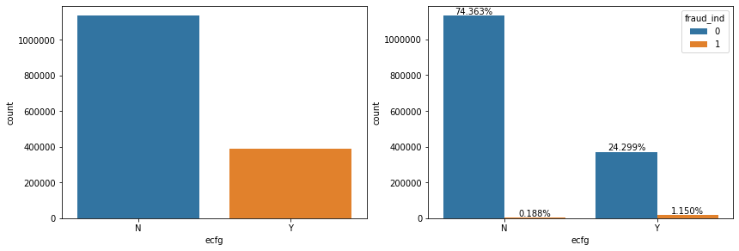
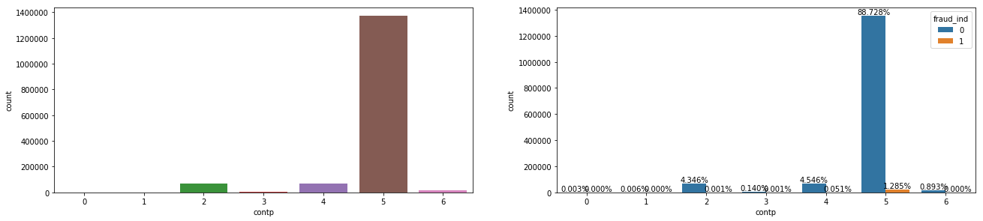
類別變數分析
超額交易
網路交易註記
網路交易被盜刷機率較高
交易類別
交易類別5最容易被盜刷

Slide 5
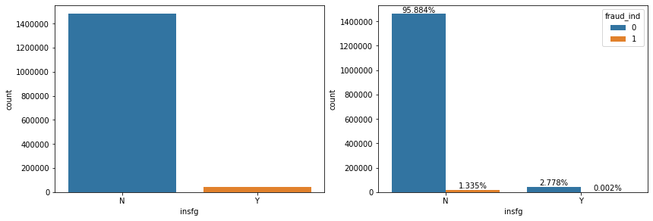
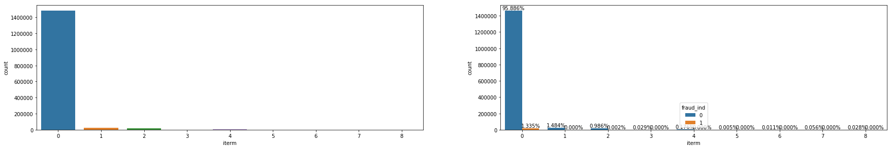
類別變數分析
分期交易註記
分期期數

Slide 6
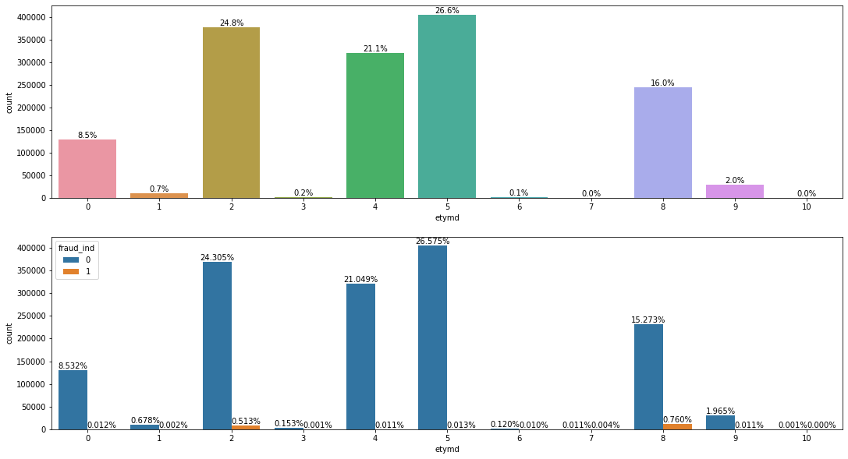
類別變數分析
交易型態
大部分交易型態為2、8，盜刷大多發生在這兩個類別

Slide 7
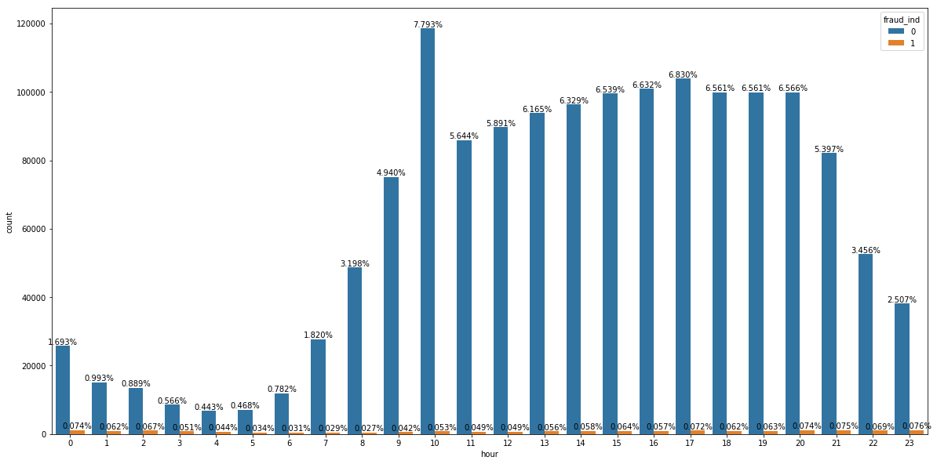
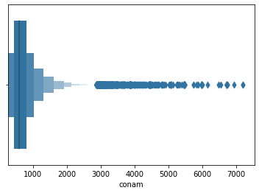
連續變數分析
不同時間有無盜刷比例
交易金額異常值分析
圖中顯示存在異常值
從晚上八點以後到凌晨三點較易發生盜刷案件

Slide 8
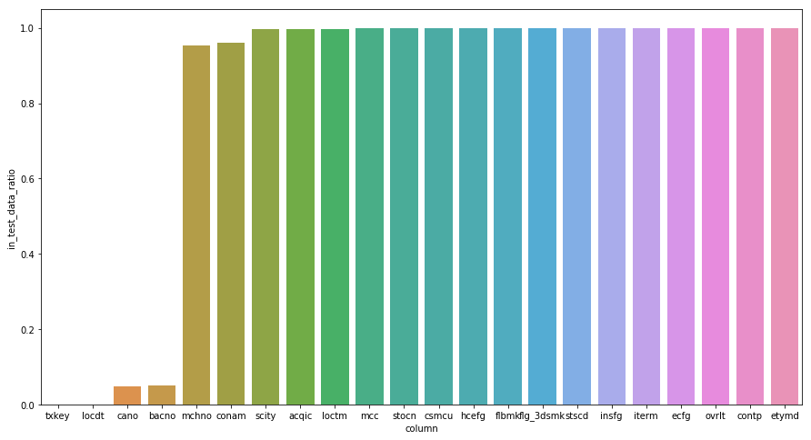
類別變數分析
各欄位特徵在訓練資料集而不在測試資料集的比例
可以看到交易序號(txkey)、授權日期(locdt)、交易卡號(cano)
以及歸戶帳號(bacno)在測試資料集的比例相當低
訓練時不納入避免造成Data Leakage以及Overfitting

Slide 9
信用卡詐欺預測-資料前處理
網路交易註記(ecfg)
轉換為整數值(0、1)
超額註記碼(ovrlt)
Fallback註記(flbmk)
將遺失值當作第三個類別，並轉換為整數值(0、1、2)
3DS交易註記(flg_3dsmk)

Slide 10
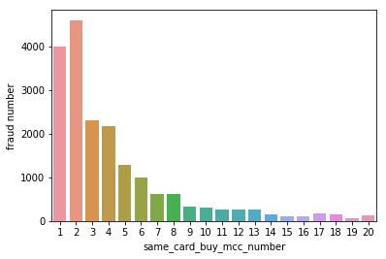
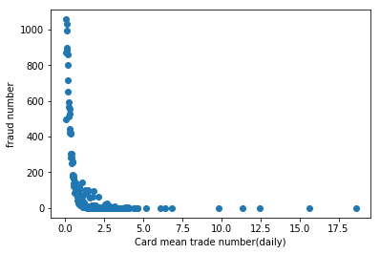
特徵工程
同一張信用卡購買該商品的次數
同一帳戶下各信用卡平均每天交易次數
X軸代表該張信用卡購買該商品的次數，y軸代表該購買次數下發生盜刷事件的個數，由圖中可知如果這張卡購買該商品的次數越低，代表
此消費者並不常購買，越有可能是盜刷。
X軸代表信用卡平均交易次數，y軸為盜刷事件個數，由圖中可知，交易次數越少越容易有盜刷的情形，也就是說詐騙犯傾向找不頻繁使用的信用卡進行盜刷

Slide 11
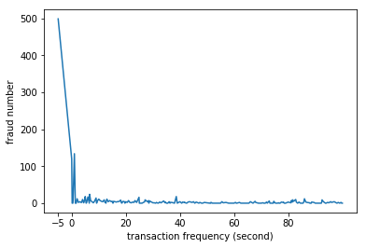
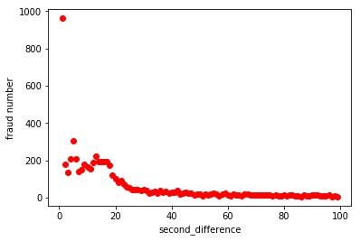
特徵工程
同一張信用卡的交易頻率(以卡為單位的角度)
同一張卡距離上一筆交易的時間差(以一筆交易資料為單位的角度)
X軸代表交易頻率，y軸代表該頻率下發生盜刷事件的個數，-5代表該張信用卡只有一筆交易資料，由圖中可知交易頻率越高，越有可能發生盜刷事件。
X軸代表同一張信用卡距離上一筆交易的時間差，y軸代表發生盜刷事件的個數，由圖中可知，交易時間差越小，越有可能是盜刷。
這兩個特徵假設盜刷是由電腦操縱，所以可以在極短的時間內進行盜刷

Slide 12
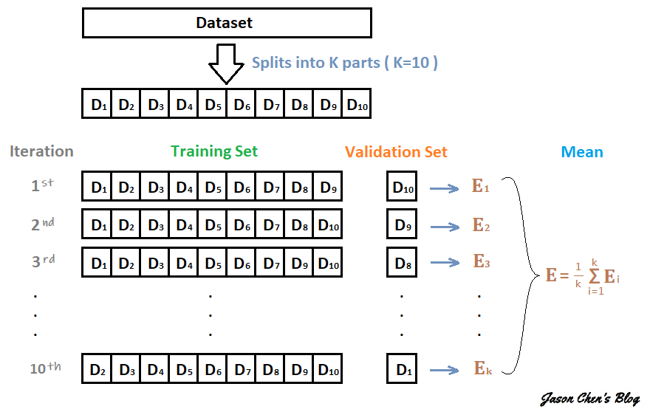
信用卡詐欺預測-模型建立&預測結果
使用LightGBM作為訓練模型，並且使用Kfold將資料切
成十份進行交叉驗證，最後將這十個訓練過的模型去預測
測試資料並且取平均來得到最後的預測結果。

Slide 13
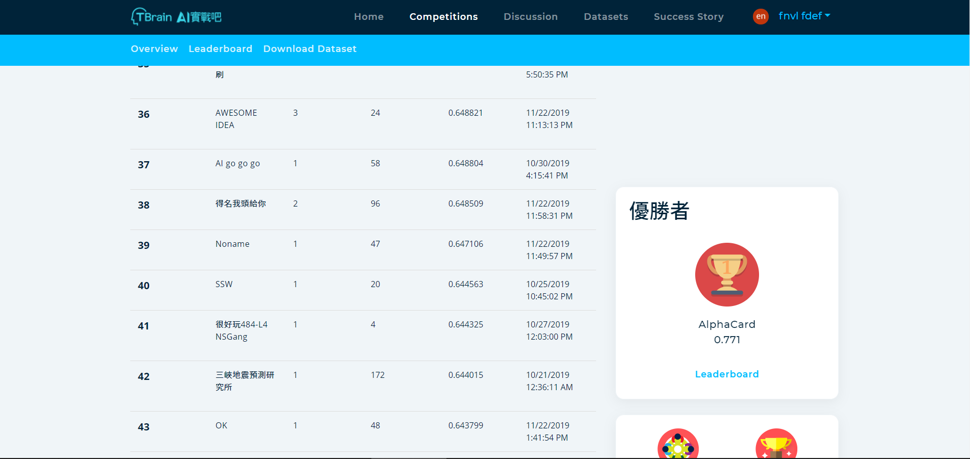
信用卡詐欺預測-成績
最後在Private Leaderboard拿到Top3%的成績

